Slide 1

HĐTN 2
Chủ đề 2: Em là ai?
Tuần 6

Slide 2


Slide 3

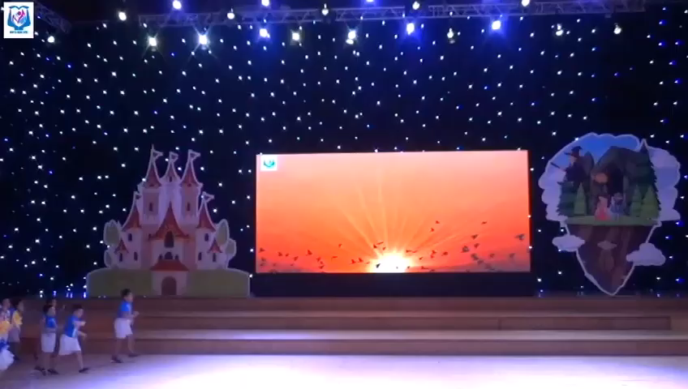
Khởi động

Slide 4
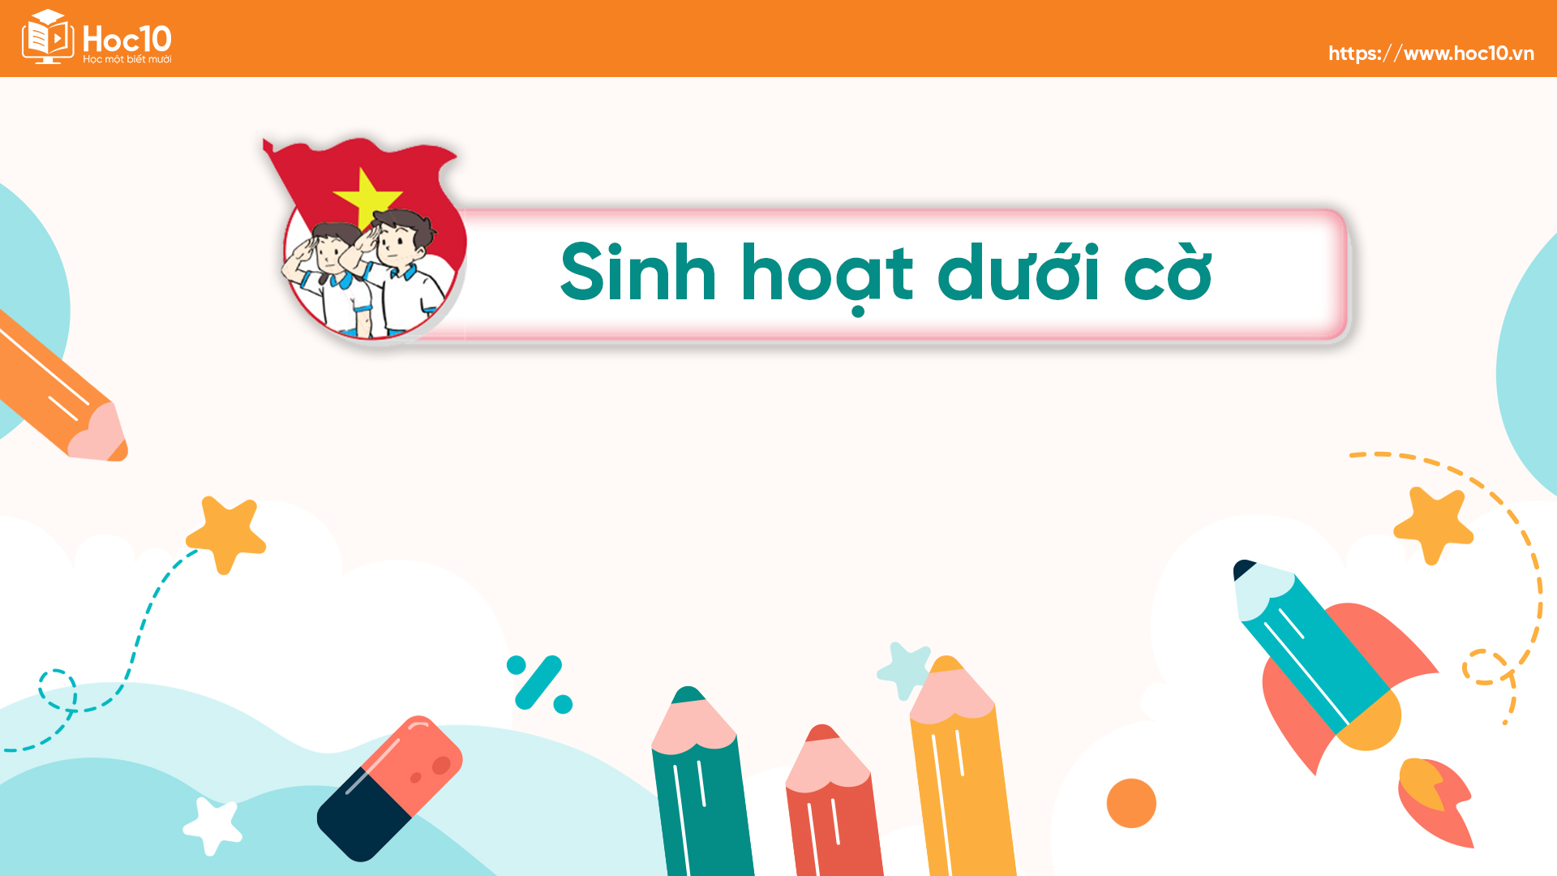

Ấn để đến trang sách

Slide 5

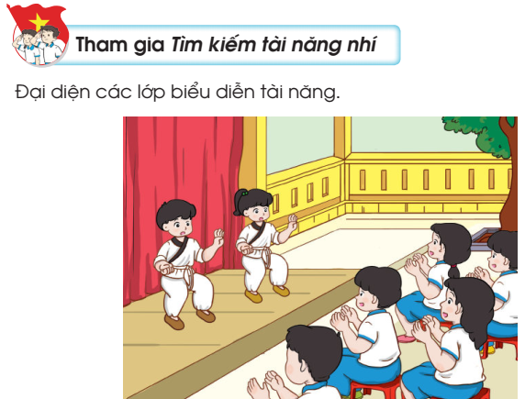

Slide 6

Ấn để đến trang sách

Slide 7

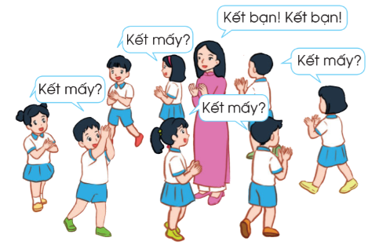
1. Trò chơi “Kết bạn”
Chia thành 2 đội chơi
GV yêu cầu HS các nhóm đứng theo vòng tròn.
Khi GV hô “Kết bạn! Kết bạn!”, HS hỏi “Kết mấy? Kết mấy?”.
GV nêu yêu cầu số người kết bạn, ví dụ “Kết ba! Kết ba!”. Ngày lập tức, HS nhanh chóng chạy lại với nhau để tạo thành nhóm có số người theo yêu cầu của GV.

Slide 8
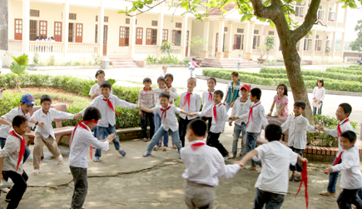
Em cảm thấy thế nào khi tham gia trò chơi?
Em thích thể hiện khuôn mặt vui vẻ nào nhất?
Khi vui vẻ, em thường thể hiện động tác và khuôn mặt như thế nào?

Slide 9
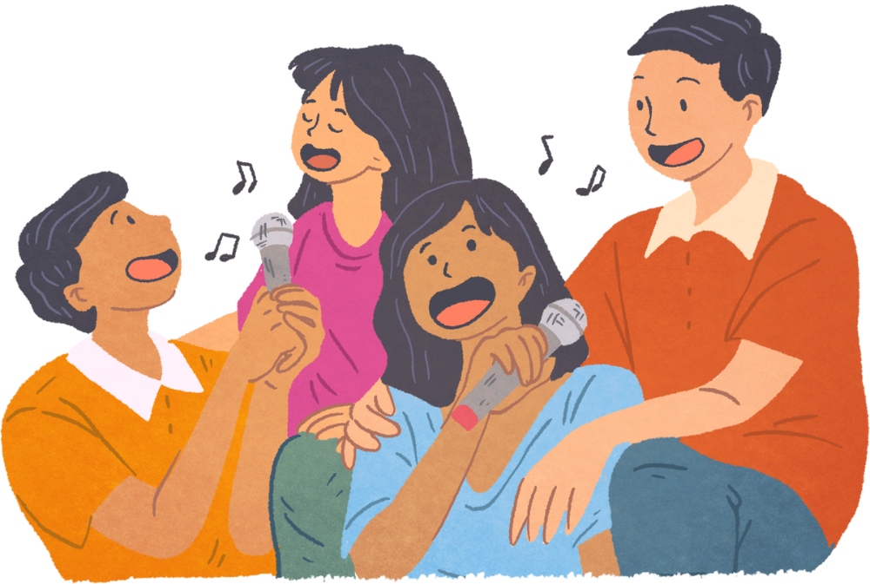
Kết luận
Có nhiều cách khác nhau để thể hiện sự vui vẻ. Tuy nhiên, em không nên có những biểu hiện vui vẻ quá mức, làm ảnh hưởng đến người khác như: chạy nhanh và la hét to ở chỗ đông người, đập vào đồ vật,....

Slide 10

2. Cử chỉ thân thiện

Slide 11
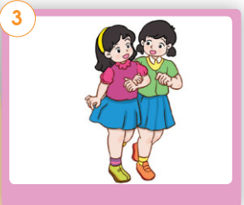
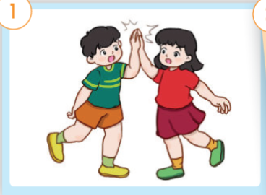
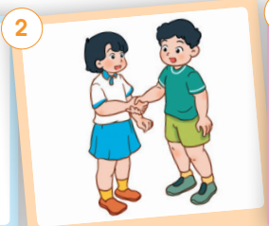
GV yêu cầu thảo luận theo cặp đồi và thực hiện các cử chỉ thân thiện: đập tay vui vẻ, bắt tay chúc mừng bạn, chào thân thiện, chúc mừng chiến thắng của đội, bạn thân lâu ngày gặp lại.

Slide 12
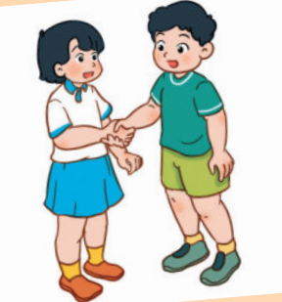
Chia sẻ cảm xúc của mình khi thực hiện cử chỉ thân thiện?
Vui vẻ, cởi mở và ứng xử thân thiện với mọi người xung quanh thì em sẽ có nhiều bạn bè và được nhiều người yêu quý.
VUI VẺ - THÂN THIỆN

Slide 13

Ấn để đến trang sách

Slide 14

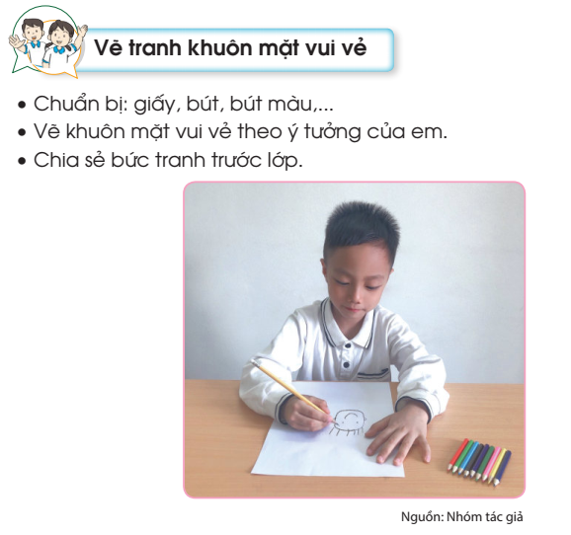

Slide 15
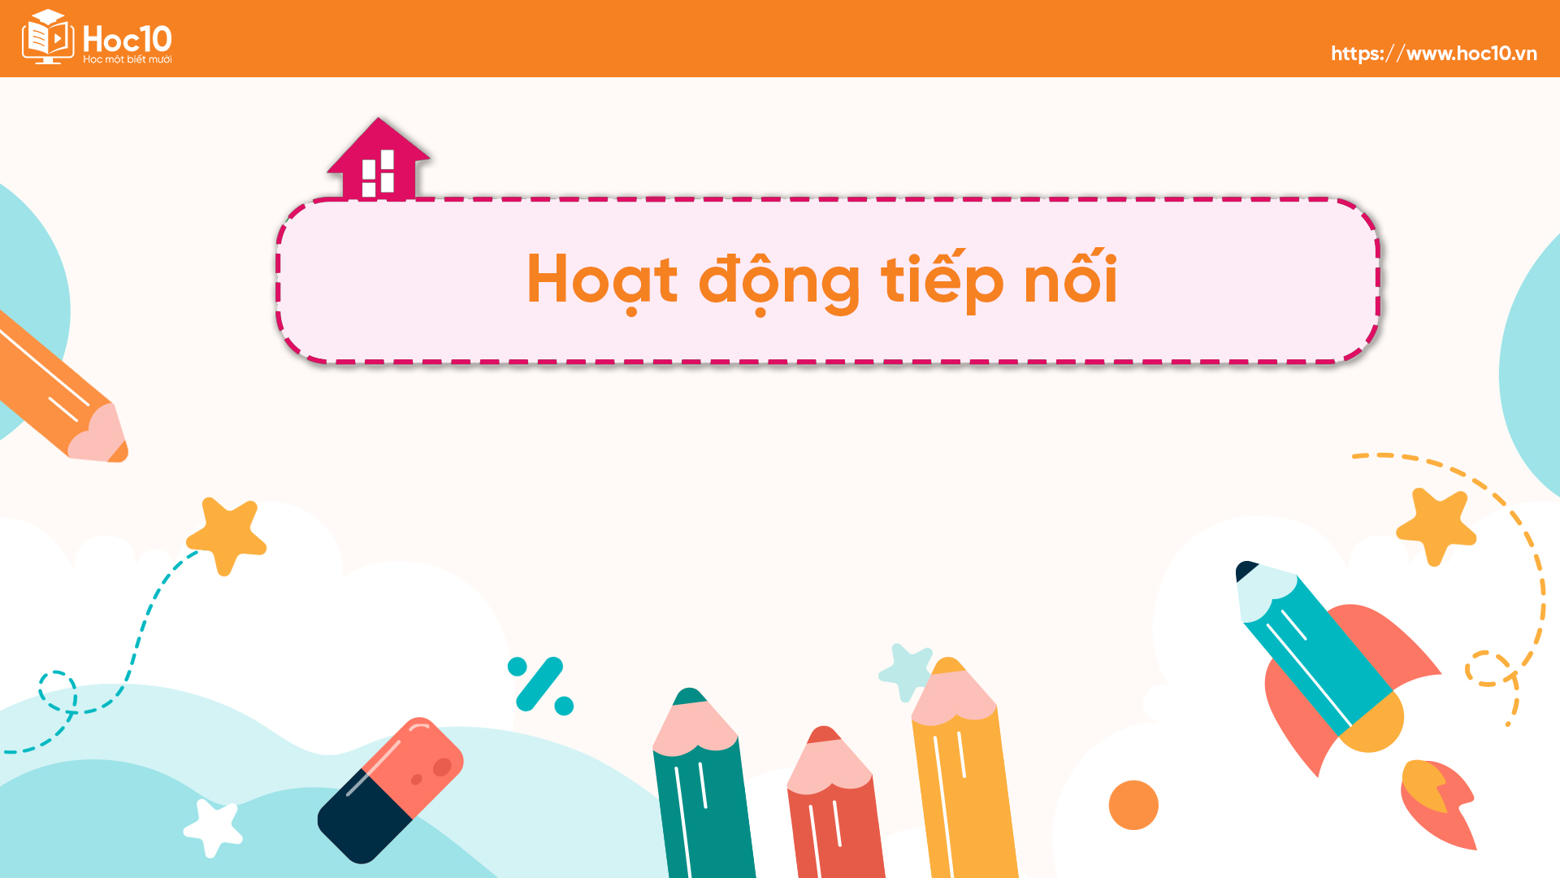
Ấn để đến trang sách

Slide 16

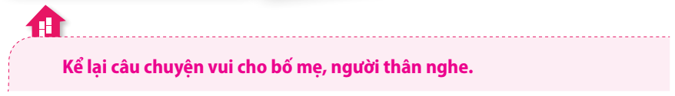


Slide 17



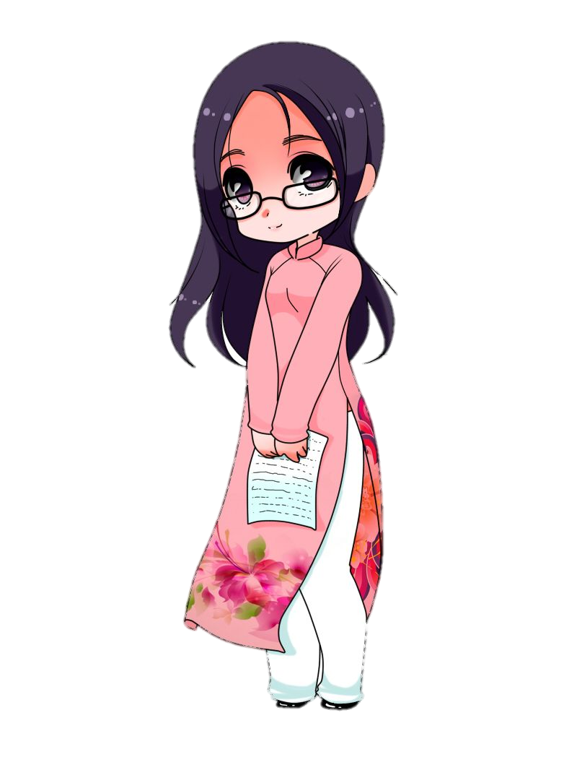




Bông hồng tặng cô

Slide 18






CHÚC CÔ 20/11 VUI VẺ
Notes:
- GV click vào các bông hoa để mở câu hỏi, sau khi hoàn thành tất cả các câu hỏi, GV bấm ngôi sao để chuyển đến nội dung học tiếp theo

Slide 19



Câu 1: Khi giành chiến tranh, các bạn trong nhóm đập tay nhau vui vẻ thể hiện sự thân thiện. Đúng hay sai?
SAI
ĐÚNG
Notes:
GV click vào khung đáp án để chọn đáp án đúng
GV click vào ngôi sao để quay về màn chính

Slide 20
Câu 2: Bắt tay chúc mừng bạn khi bạn đạt điểm tốt để thể hiện sự thân thiện. Đúng hay sai?
SAI
ĐÚNG
Notes:
GV click vào khung đáp án để chọn đáp án đúng
GV click vào ngôi sao để quay về màn chính

Slide 21
Câu 3: Gặp bàn bè chào hỏi vui vẻ, luôn nở nụ cười thể hiện sự vui vẻ. Đúng hay sai?
SAI
ĐÚNG
Notes:
GV click vào khung đáp án để chọn đáp án đúng
GV click vào ngôi sao để quay về màn chính

Slide 22
Câu 4: Bạn thân lâu ngày gặp lại, hò hét, đập phá đồ đạc để thể hiện sự vui vẻ. Đúng hay sai?
SAI
ĐÚNG
Notes:
GV click vào khung đáp án để chọn đáp án đúng
GV click vào ngôi sao để quay về màn chính

Slide 23

Hướng dẫn về nhà
1
2
Hoàn thành bài tập vận dụng
Chuẩn bị nội dung tiết sinh hoạt cuối tuần

Slide 24


Slide 25



Để kết nối cộng đồng giáo viên và nhận thêm nhiều tài liệu giảng dạy,
mời quý thầy cô tham gia Group Facebook
theo đường link:
Hoc10 – Đồng hành cùng giáo viên tiểu học
Hoặc truy cập qua QR code

